Slide 1
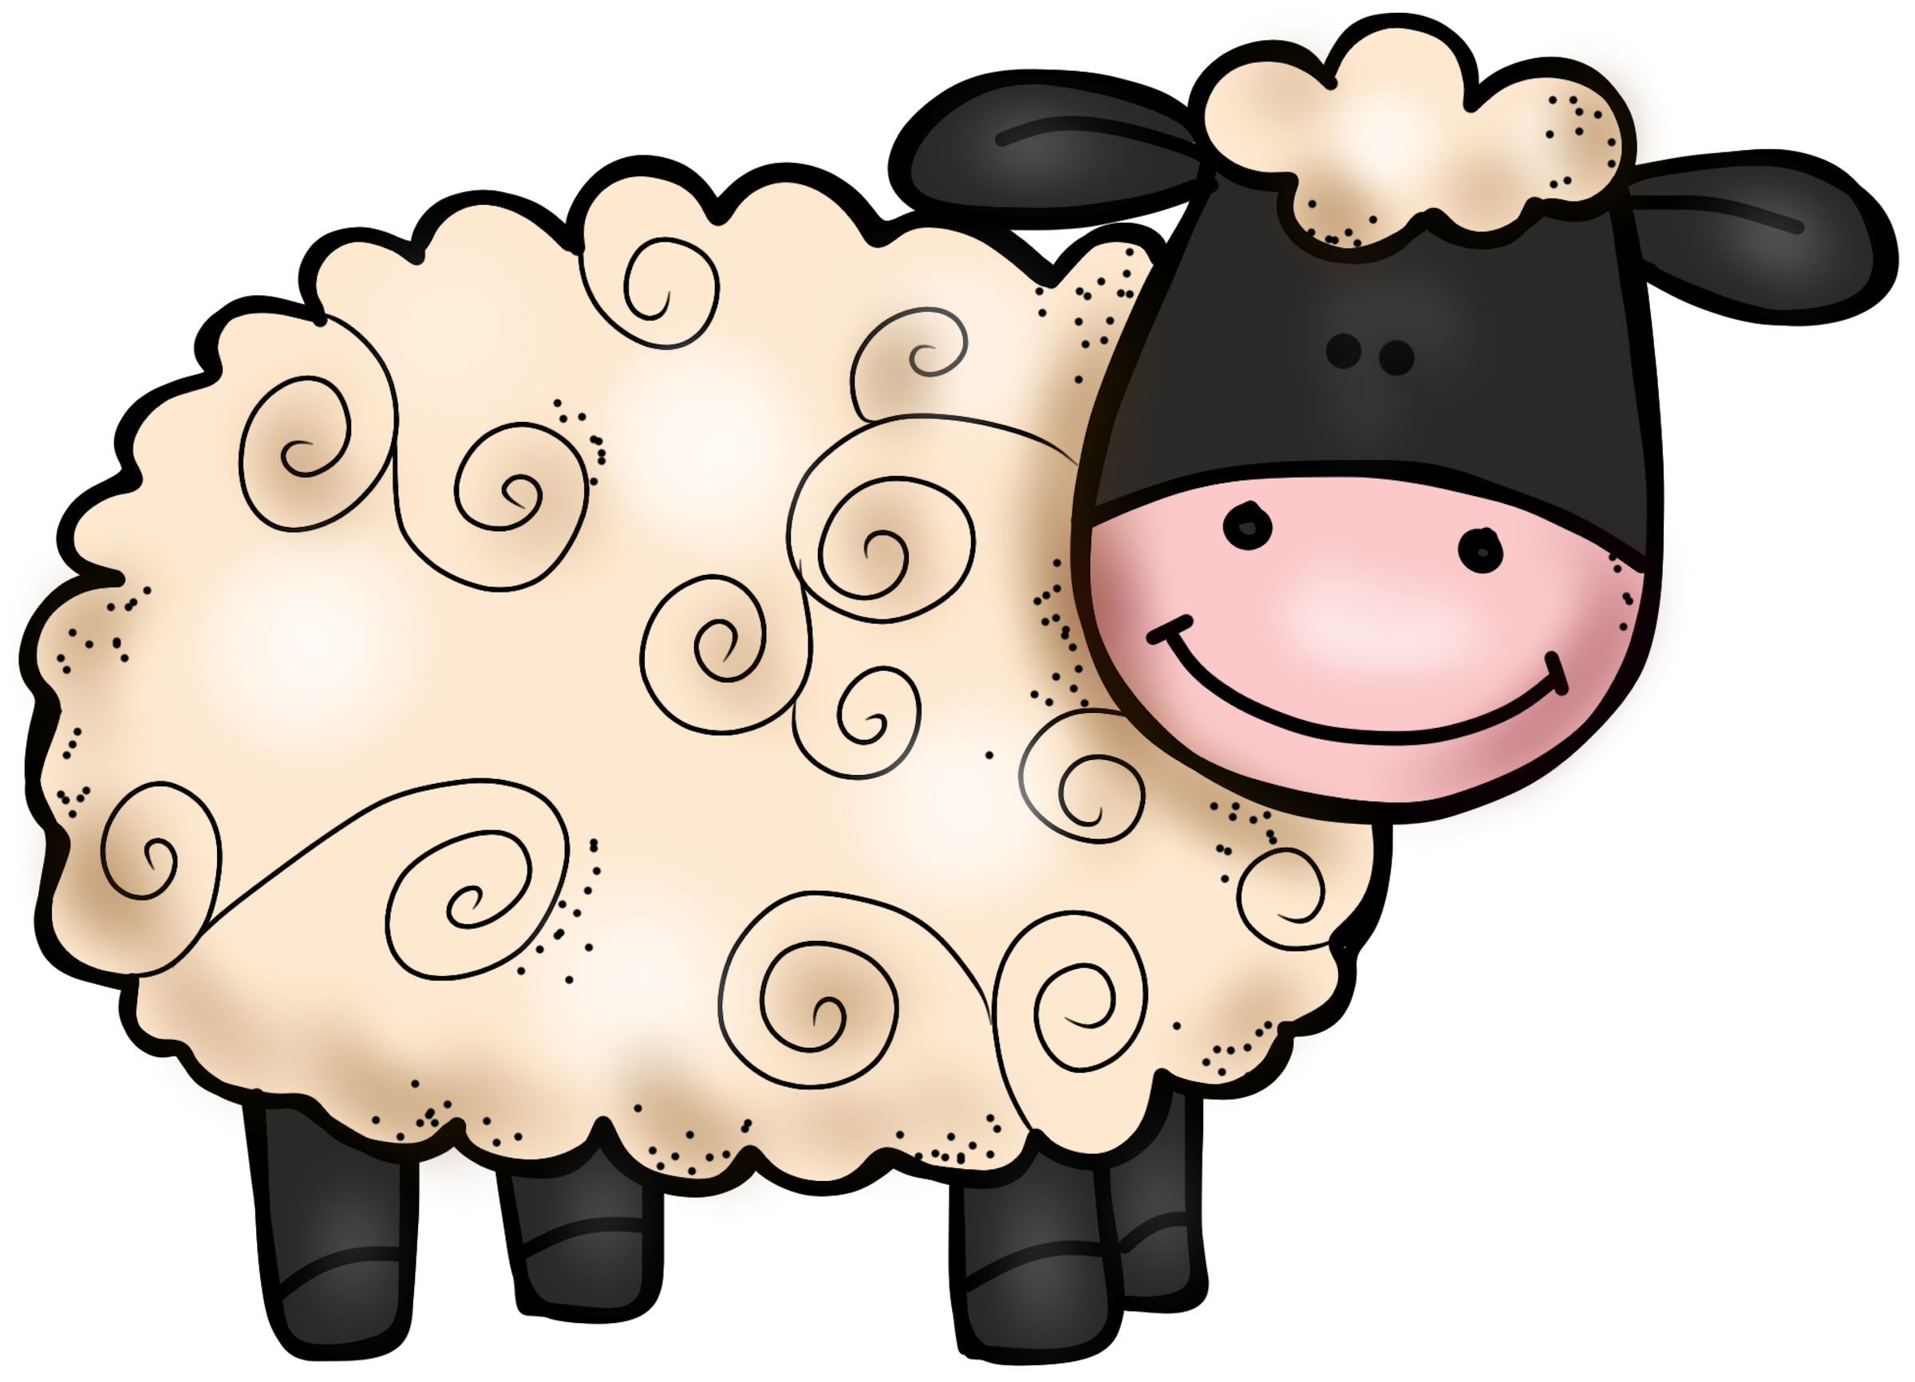
CADA OVEJA CON SU PAREJA
María Olivares para Orientación Andújar

Slide 2
Une cada imagen con su pareja

